Slide 1
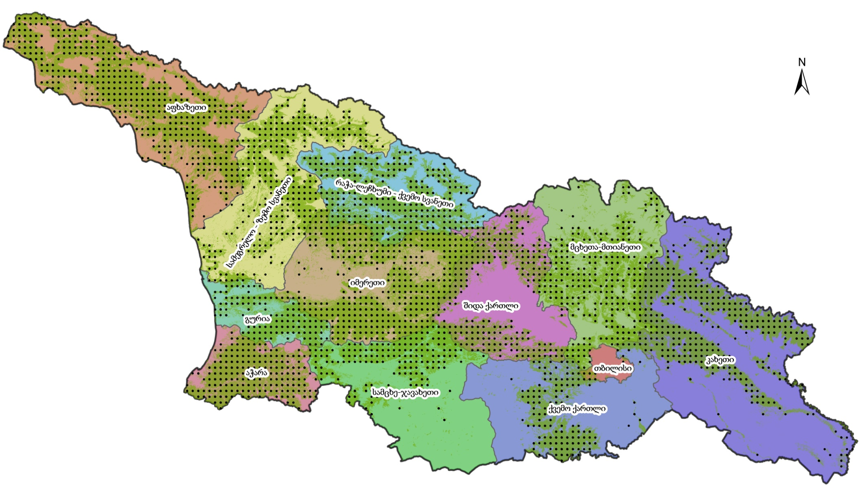
Національна інвентаризація лісів Грузії
Досвід впроваджень національних інвентаризацій лісів, зважаючи на вплив війни
Пaaтa Toрчiнaвa – Експерт з питань лісового господарства, Міністерство охорони навколишнього середовища та сільського господарства Грузії
31.10.2023

Slide 2
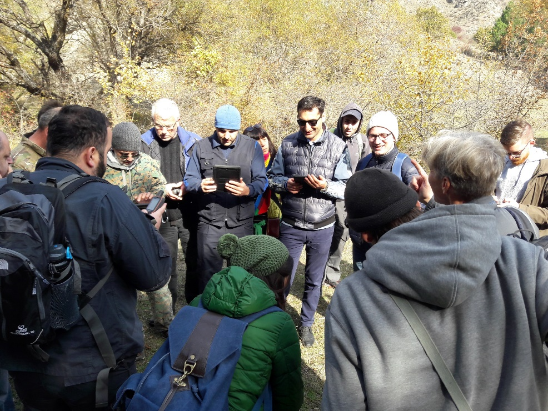
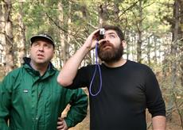
Національна інвентаризація лісів
Міністерство звернулося до уряду Німеччини (2015)
Вербальна нота, Меморандум (2017)
Цільова група (Червень 2017)
Зміни в законодавстві

Slide 3
Важливість та цілі національної інвентаризації лісів (НIЛ)
• Отримати актуальну інформацію про якісні та кількісні характеристики лісів Грузії.
• Створити постійну мережу відбору проб для безперервного моніторингу характеристик лісу.
• Надавати достовірну інформацію тим, хто приймає політичні та стратегічні рішення.
• Звітувати на національному, регіональному та міжнародному рівнях.
• Сприяти науковим дослідженням та зміцнення науково-дослідних установ.

Slide 4
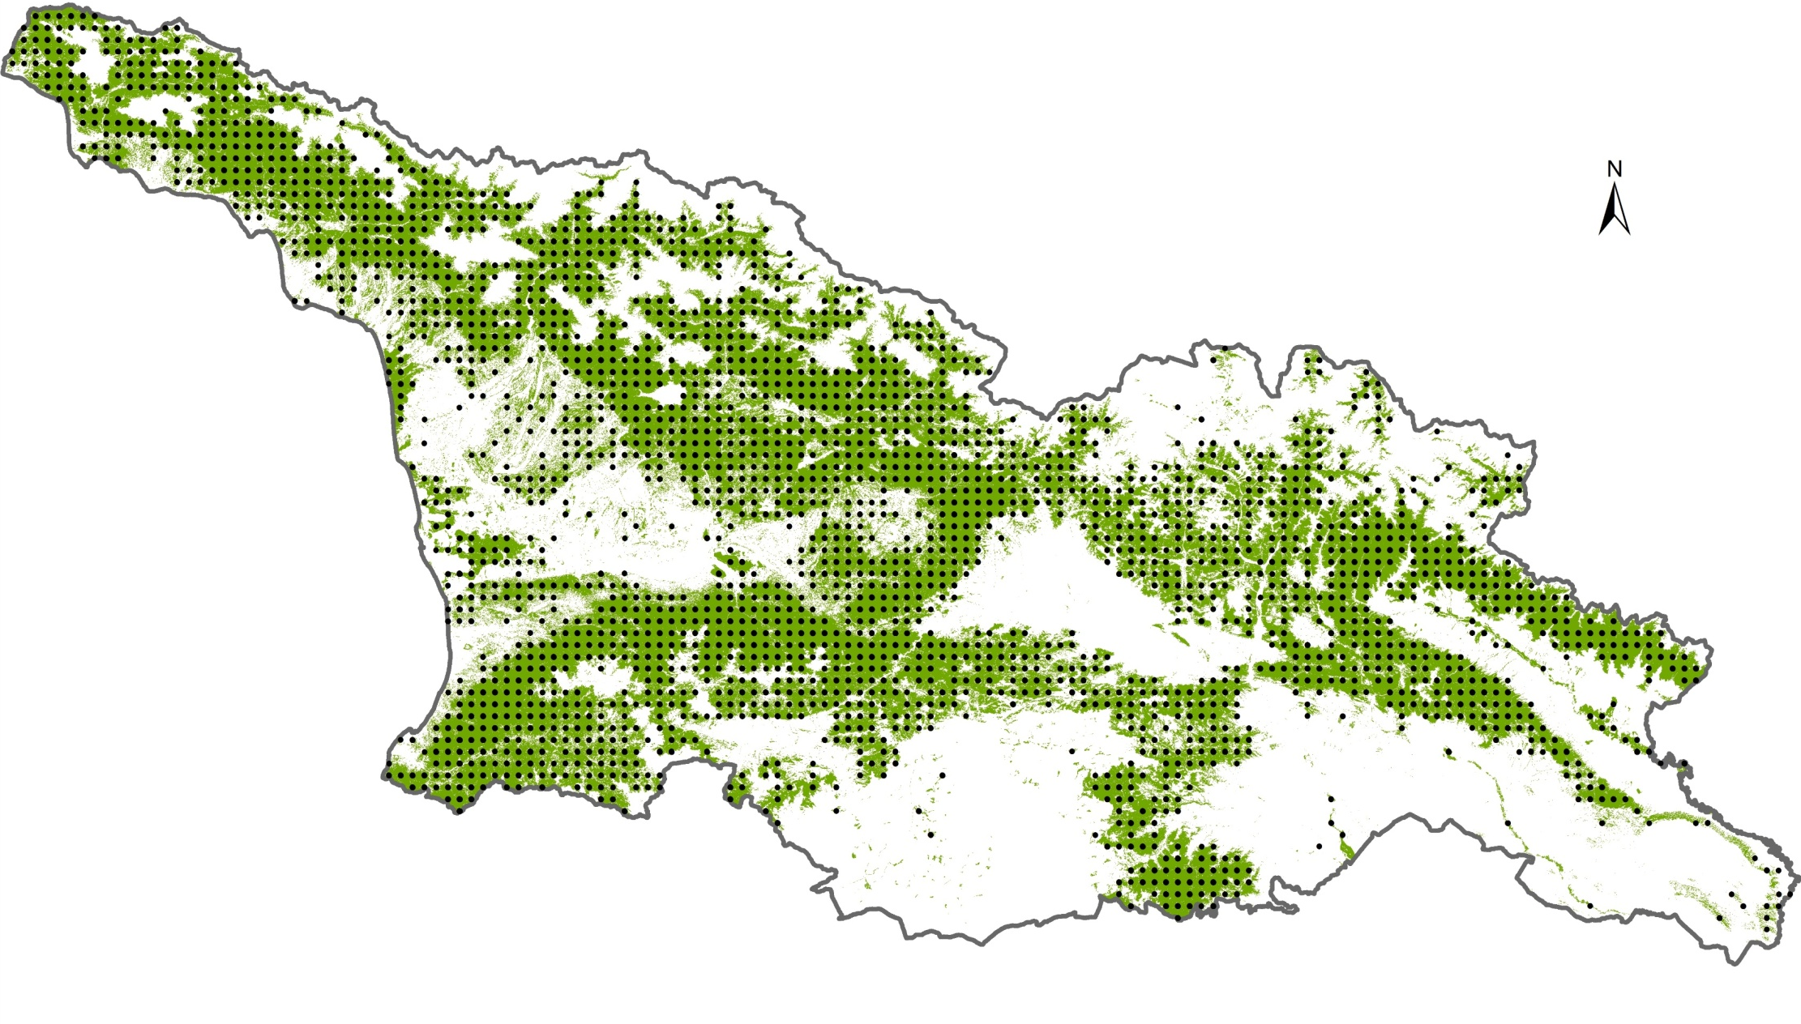
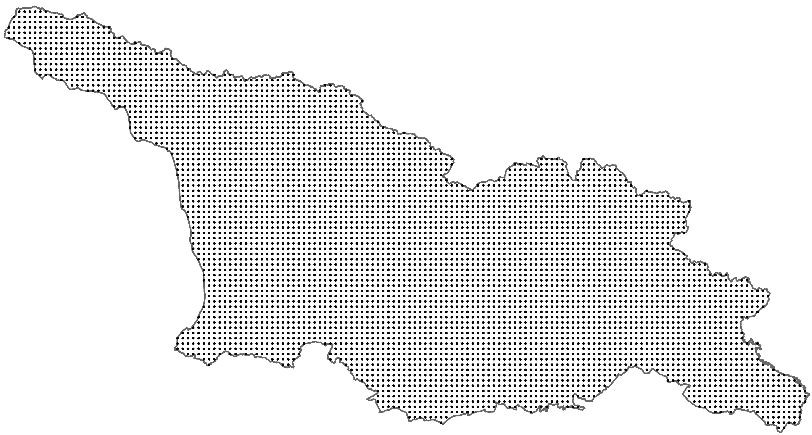
Дослідницький напрямок Національна інвентаризація лісів
Розмір сітки НIЛ: 3.6 x 3.6 км
- 5375 cluster
- 2702 кластери

Slide 5
Підготовча робота
Документація НІЛ
Інформаційні потреби
(Miністерство)
Технічні деталі методології (протокол) національної інвентаризації лісів
Польовий посібник з національної інвентаризації лісів
FAO – “Open Foris“ модульна методологія
Посібник з використання польового обладнання
Навчальні модулі для польових груп
Методологія контролю польових робіт
Технічні завдання НІЛ (TЗ)

Slide 6
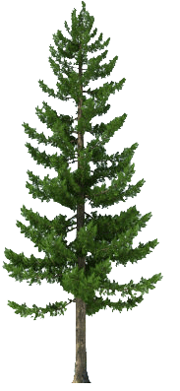
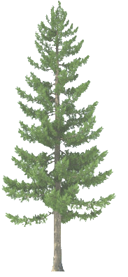
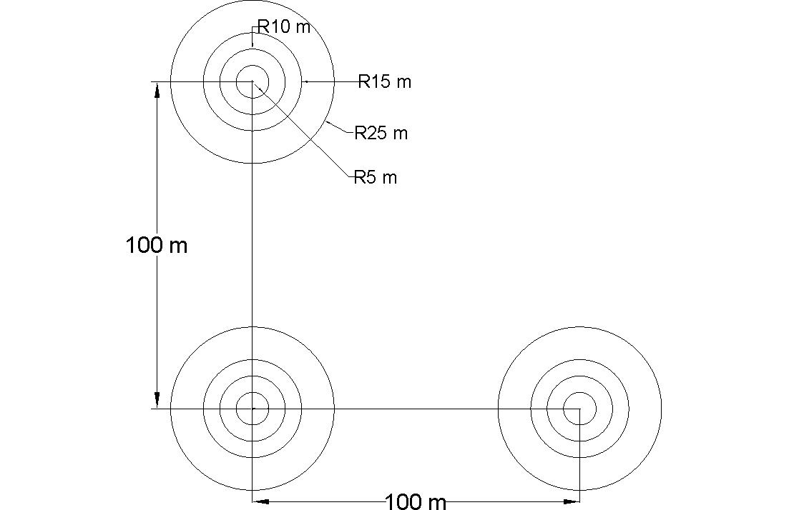
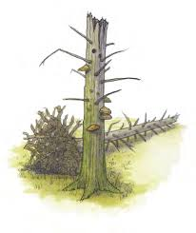
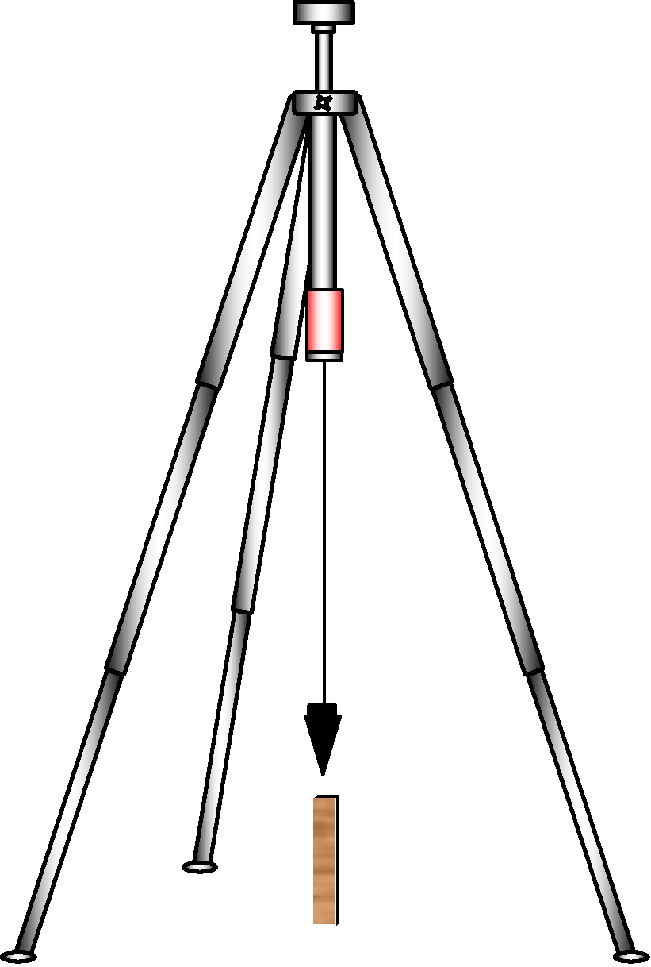
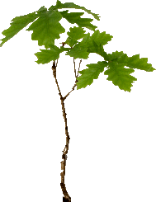
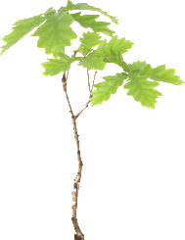
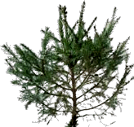
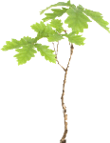
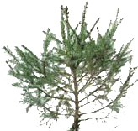
Дизайн НІЛ кластерів та ділянок вибірки
Розмір сітки НІЛ: 3.6 x 3.6 км
Кластер, що складається з 3 ділянок вибірки
Ділянка
Вибірки

Slide 7
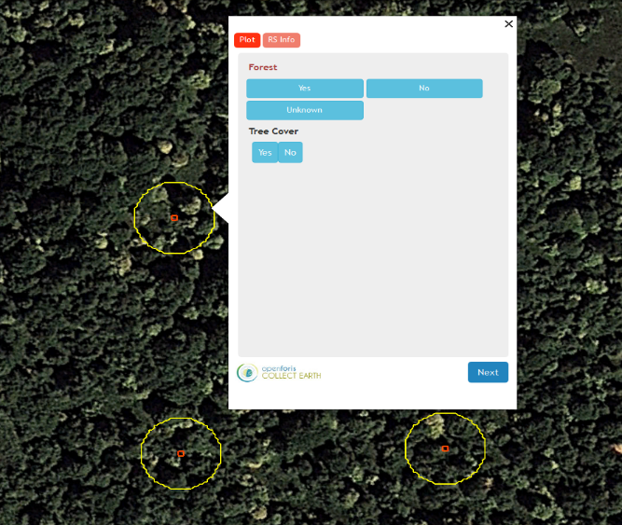
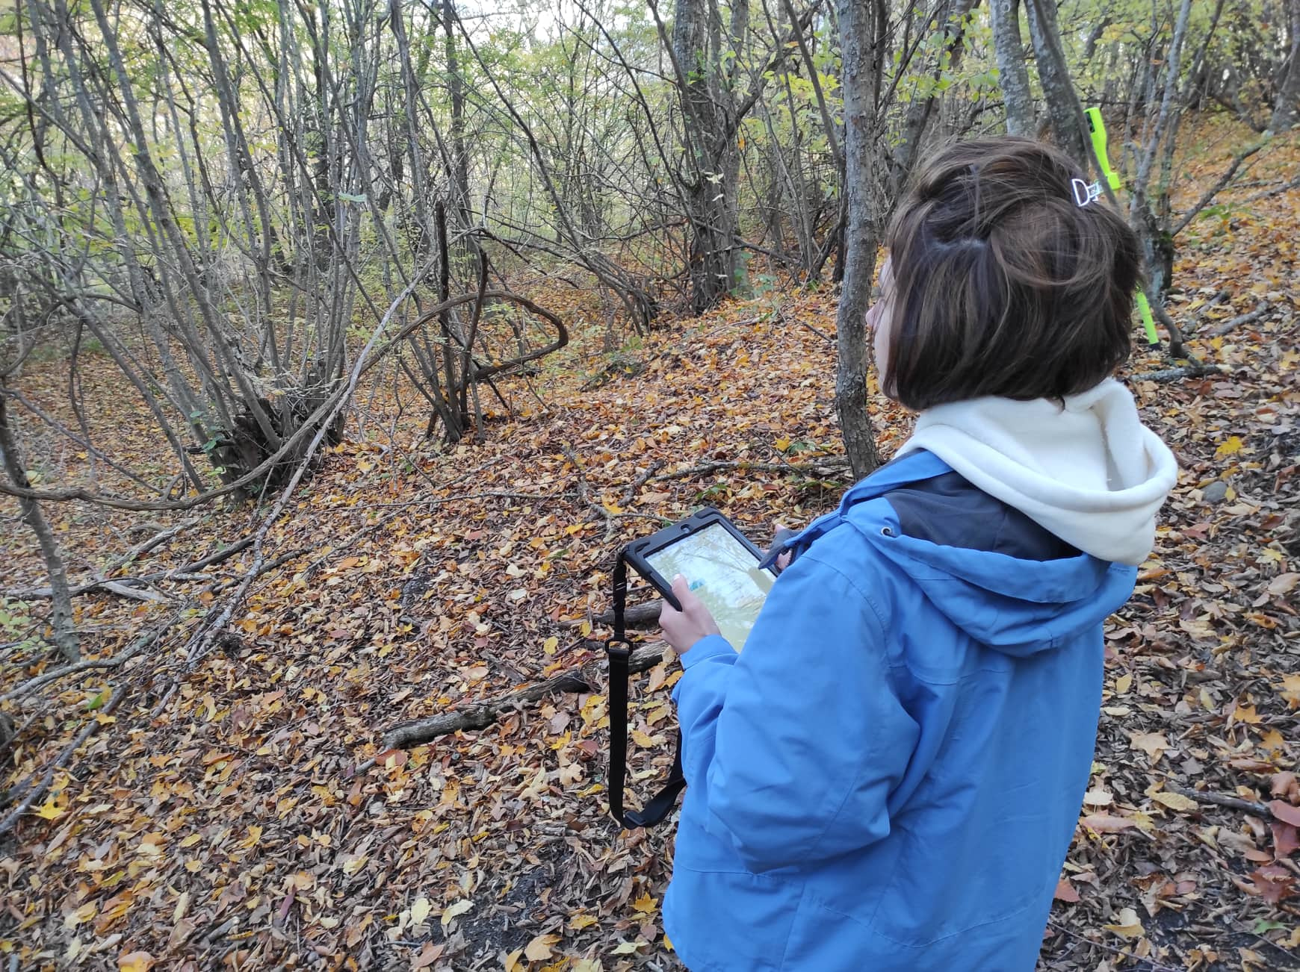
Збір та аналіз даних НІЛ
(Підтримка програмного забезпечення)
Open Foris - Безкоштовна платформа інструментів і методів для збору та аналізу даних
„Collect Earth“ -Попередня оцінка кластерів
„Collect Mobile“ – Польовий збір даних
„Collect“ – Mенеджмент зібраної польової інформації
„Calc“ – Аналіз даних
http://www.openforis.org

Slide 8
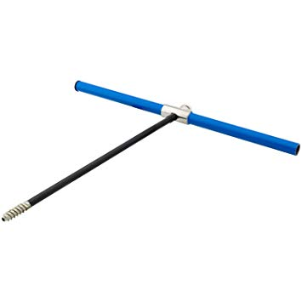
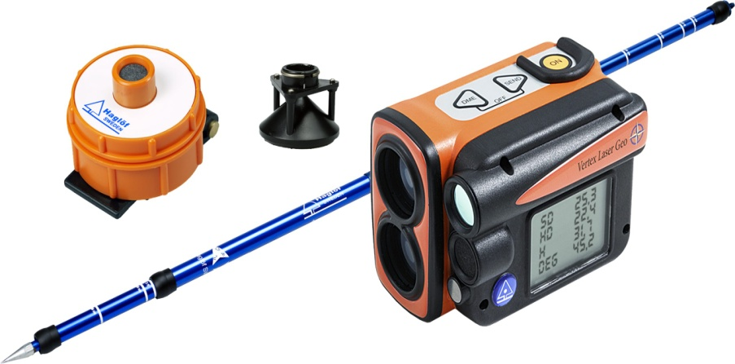
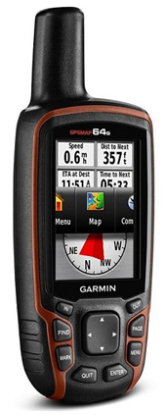
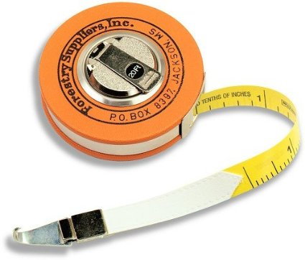
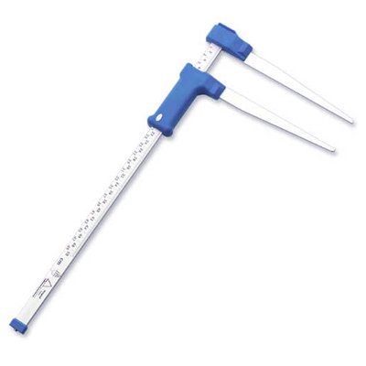
Польове спорядження
Планшет
Лазер Vertex GEO
Інкрементне свердло
GPS
Рулетка для вимірювання діаметру
Мірна вилка (для вимірювання діаметру)

Slide 9
Польові роботи
2019 | Кількість кластерів
Разом: 441 | 441
2020 | Кількість кластерів
Разом: 871 | 441
2021 | Кількість кластерів
Разом: 707 | 441
Під час Національної інвентаризації лісів у Грузії було оцінено загалом 2019 кластерів Кількість ділянок вибірки- 5282
Тимчасово окуповані території
Notes:
ქვეყნისთვის მნიშვნელოვან გამოწვევად რჩება საქართველოს დროებით ოკუპირებულ ტერიტორიებზე და საოკუპაციო ხაზის გასწვრივ (აფხაზეთისა და ცხინვალის რეგიონი) უსაფრთხოების კუთხით არსებული ვითარება, სადაც საველე მონაცემების ადგილზე შეგროვება შეუძლებელია. ამ პროცესში აღნიშნულ ტერიტორიებზე ტყის რესურსებზე დაკვირვებისა და მონაცემთა შეგროვების წყაროს დისტანციური ზონდირების ინტეგრაცია წარმოადგენს.
ტყის ეროვნული აღრიცხვის განხორციელების საწყის ეტაპზე, სანიმუშო ფართობების (კლასტერების) წინასწარი იდენტიფიცირების შედეგად (ტყე/არა-ტყე) დადგინდა, რომ:
დისტანციური ზონდირების შედეგად დადინდა, რომ საქართველოს ტყის 680,7 ათასი ჰა. (22,6%), საიდანაც ტყით დაფარულია 642.1 ათასი ჰა. ფართობი, მოქცეულია დროებით ოკუპირებულ ტერიტორიებზე. მათ შორის: აფხაზეთის ტყის ფართობია - 507,1 ათასი ჰა., მ.შ. ტყით დაფარული - 479,9 ათასი ჰა; ცხინვალის რეგიონის (ყოფილი სამხრეთ ოსეთის ავტონომიური ოლქი) ტყის ფართობია - 173,6 ათასი ჰა, მ.შ. ტყით დაფარული - 162,2 ათასი ჰა.
შედეგად სამინისტრომ დაიწყო მუშაობა და საქართველოს ტყის საზღვრებში შემოიყვანა აფხაზეთის ტერიტორიაზე არსებული ტყეები

Slide 10
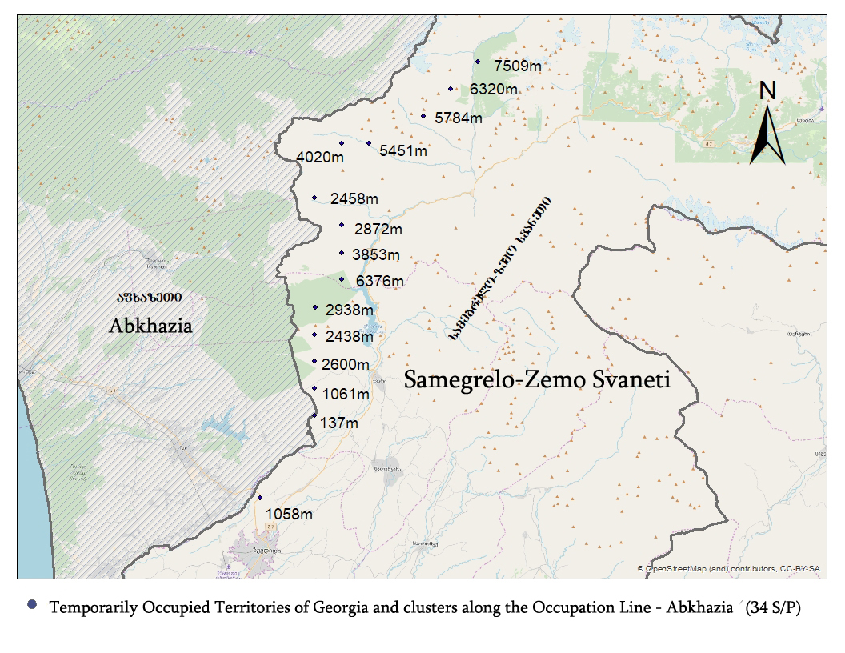
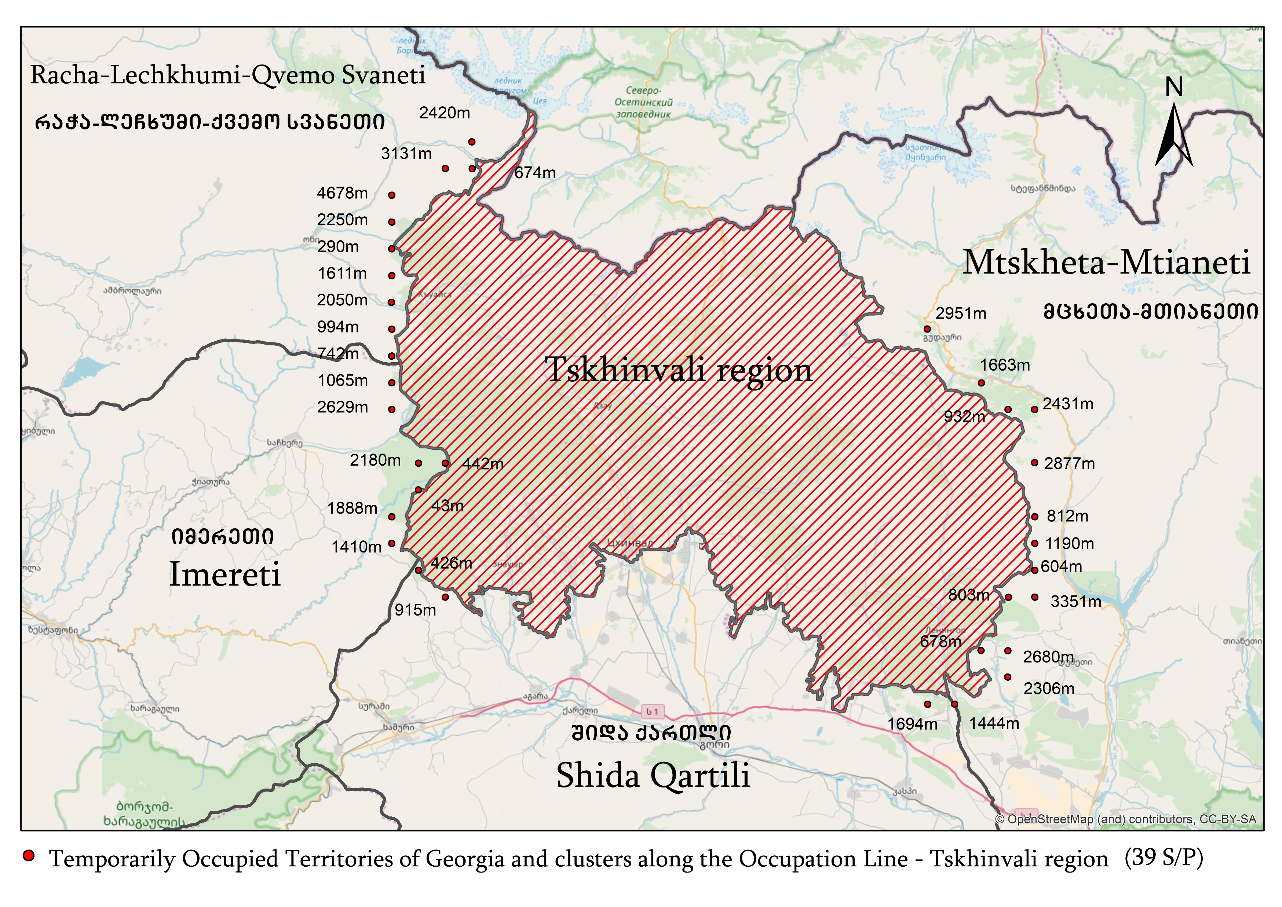
Польові роботи
Недоступні лісові териториї (окуповані території)
1278 ділянок вибірки розташовані на території АР Абхазія, а вздовж лінії окупації на території, підконтрольній центральному уряду Грузії, є ще 34 ділянки
490 пробних ділянок розташовані на території Цхінвальського регіону, а вздовж лінії окупації на території, підконтрольній центральному уряду, розташовано ще 39 пробних ділянок
Notes:
Важливим викликом для країни залишається безпекова ситуація на тимчасово окупованих територіях Грузії та вздовж лінії окупації (Абхазія та Цхінвальський регіон), де неможливо зібрати польові дані. Заздалегідь здійснюється комунікація з офісом Служби державної безпеки.У цьому процесі інтеграція дистанційного зондування є джерелом збору даних та спостереження за лісовими ресурсами на згаданих територіях.На початковому етапі впровадження Національної інвентаризації лісів було проведено попередню ідентифікацію ділянок (кластерів) (лісові/нелісові).Оскільки польові роботи не могли бути проведені на тимчасово окупованих та прилеглих територіях з міркувань безпеки, для визначення вкритих лісом площ було використано дистанційне зондування. Було виявлено, що 24,5% (759 200 га) від загальної площі лісового покриву Грузії знаходиться на тимчасово окупованих територіях: 547 600 га в Абхазіїта 211 600 га у Цхінвальському регіоні. Включаючи райони, прилеглі до тимчасово окупованих територій, 818 000 га (26,4%) лісів підлягали дистанційному зондуванню замість польових робіт.У результаті Міністерство розпочало роботу і наблизило ліси на території Абхазії до лісових кордонів Грузії

Slide 11
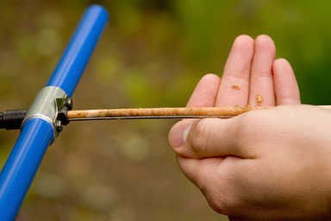
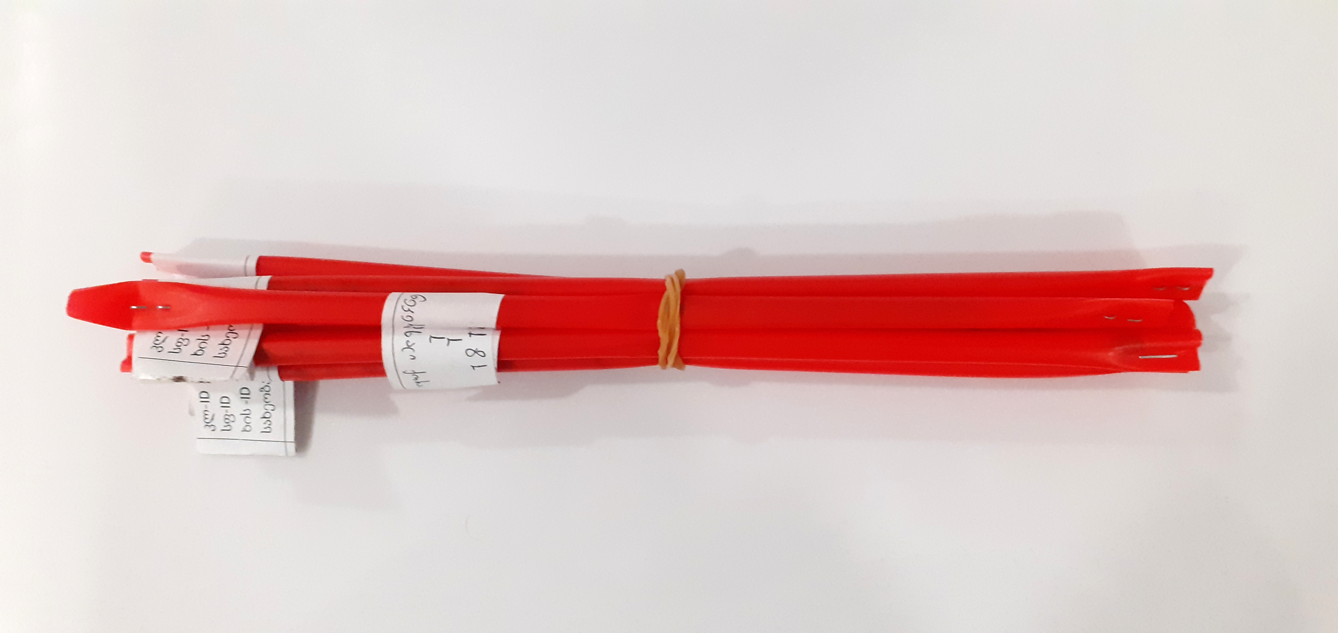
Залучення науково-дослідних інститутів
20 студентів було працевлаштовано
Всього проаналізовано 13 356 стовбурів
Зразки свердління
Agricultural University
Ilia State University
Notes:
შეირჩა 2 უნივერსიტეტი, აგრალური და ილიაუნი რომლებიც აღიჭურვნენ შესაბამისი ინვენტარით და მოახდინეს ნაბურღი ნიმუშების გაანალიზება

Slide 12
Результати Національної інвентаризації лісів

Slide 13
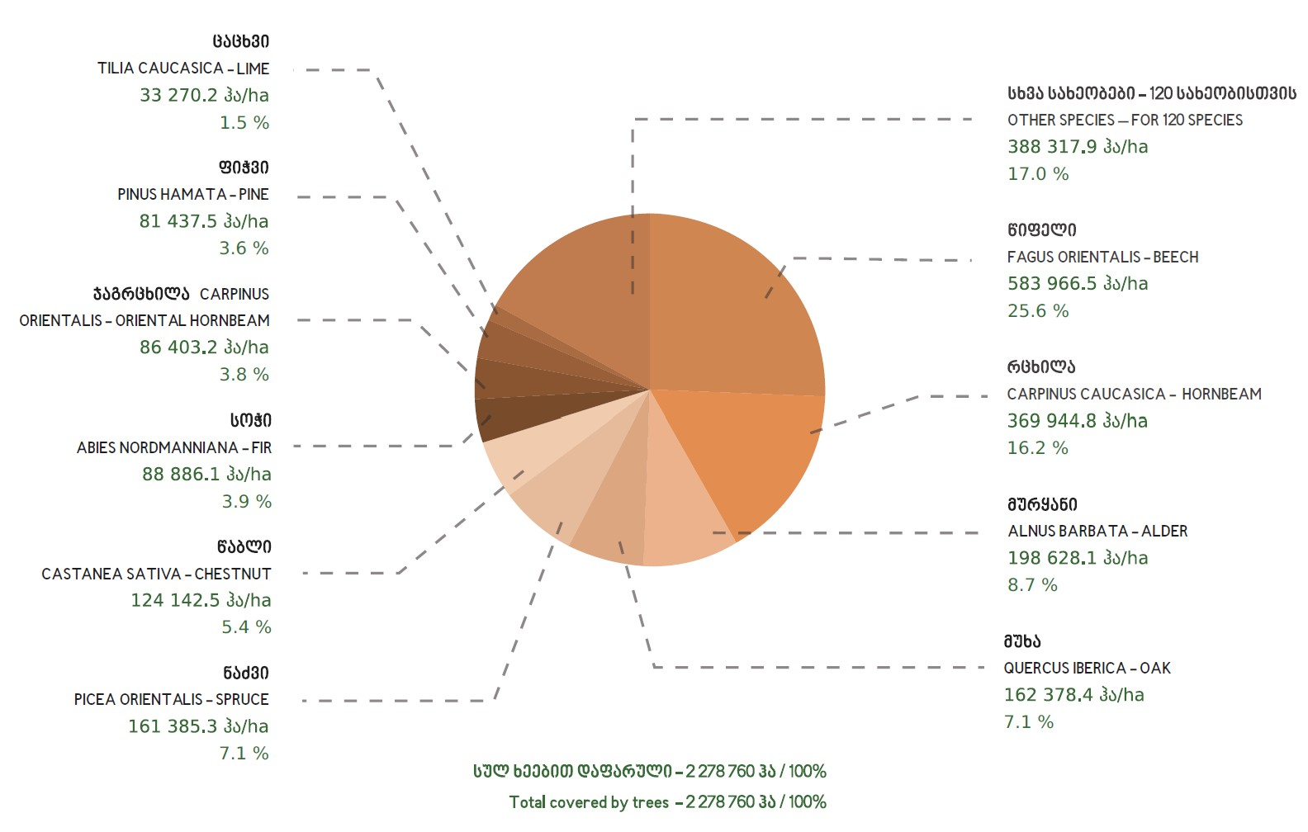
Основні типи лісів
Розподіл лісів за породами дерев

Slide 14
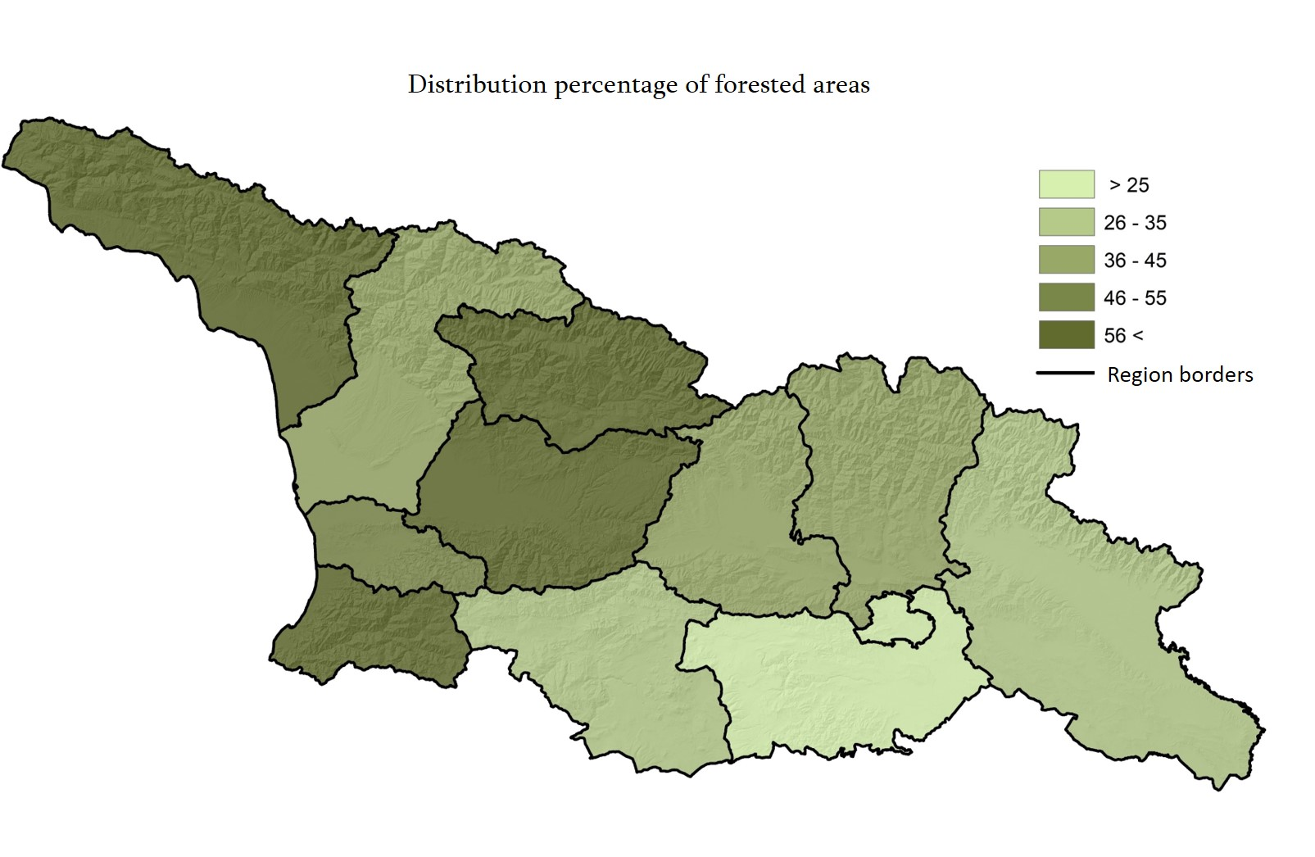
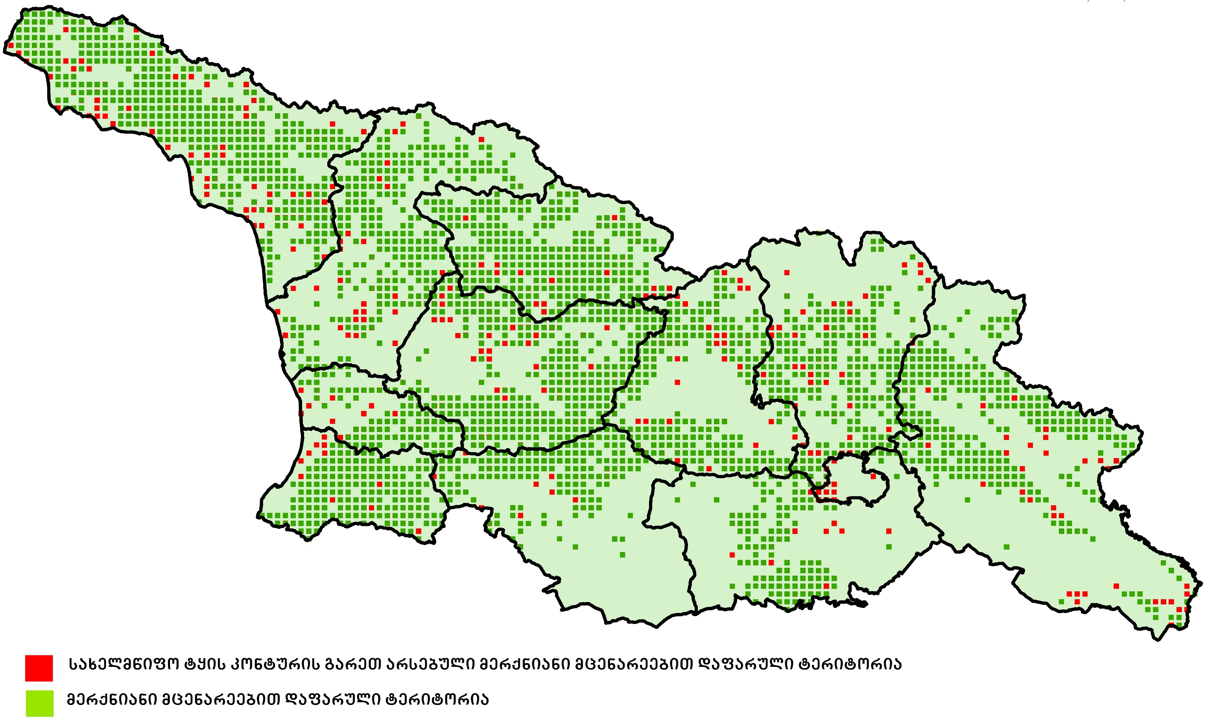
Відсоток розподілу лісових площ
wood species
Covered area - 3,096,700 ha
(of the country - 44.7%)
Existing in the contour of the state forest
with woody plants
Covered area - 2,669,700 ha
Area covered with wood species
(outside the state forest contour) 427,000 ha
Area covered by woody plants outside the state forest contour
Area covered with woody plants

Slide 15
Відсотковий розподіл основних деревних порід
за запасами та площами
Основні таксаційні дані на га
Об'єм дерева | 700
Діаметр - DBH (см) | 19.9
Висота (м) | 15.3
Вік (роки) | 75
Індекс ділянки (Бонітет) | IV
Запас деревини на га- 231 м ³
Загальний запас- 528.2 млн м³

Slide 16
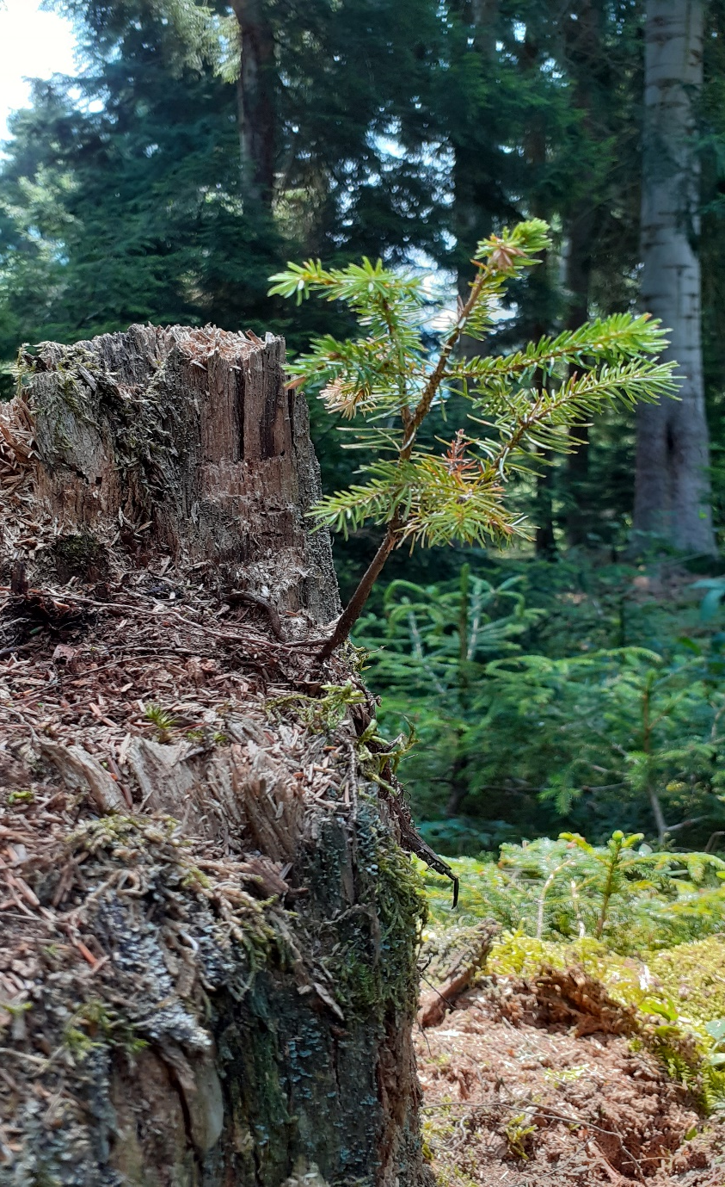
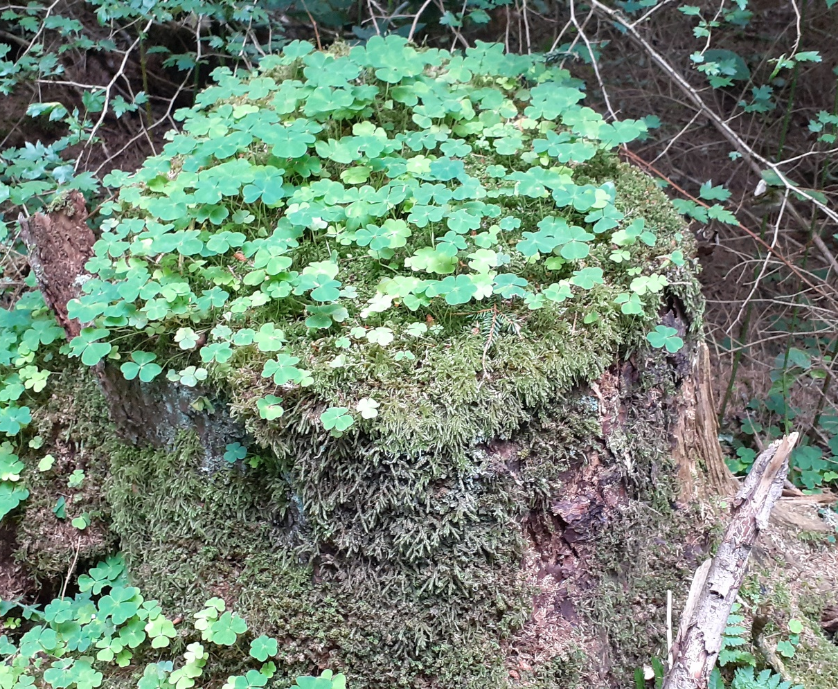
Біорізноманіття
Відсотковий розподіл запасу деревини за віковими класами
В середньому запас сухої деревини на гектар становить 21 кубометр
В середньому 25% дерев на гектарі - це " біотопові дерева"

Slide 17
Деградація лісів
З даних національної інвентаризації лісів видно, що значна частина площі, вкритої лісами - 807 178 га (34,5%), є деградованою
Відсоткове співвідношення деградованих площ по категоріях
Деревостани з низькою щільністю – 38.8%
Зниження якості лісів через незаконні рубки – 36.1%
Фіто та енто – 15.6%
Пасовище – 7.8%
Пошкоджений пожежею ліс – 1%
Інші – 0.7%
Процеси ерозії ґрунтів є поширеними - ерозія ґрунтів зафіксована на 643 678 га (28,2%) лісової площі.

Slide 18
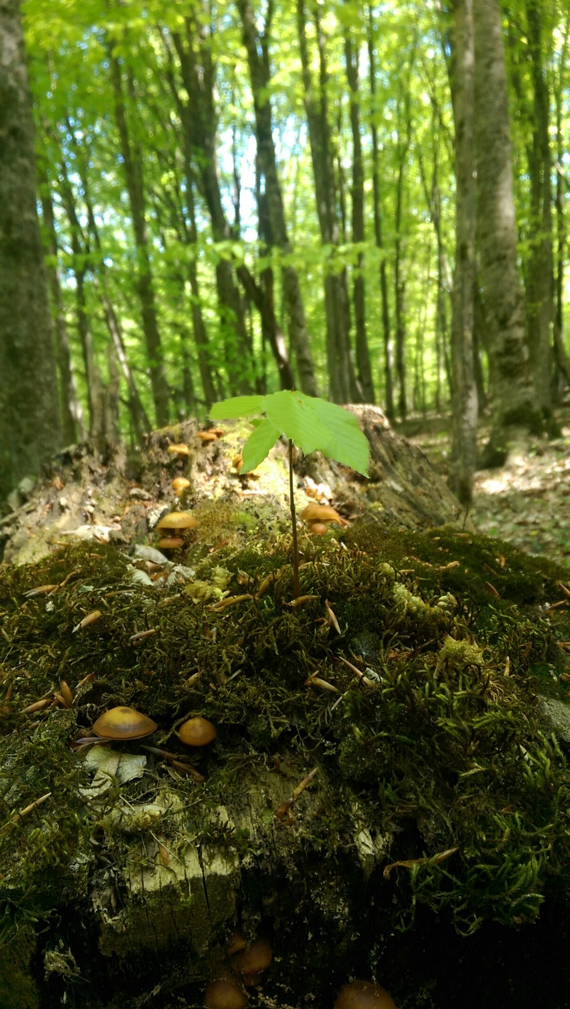
Потенціал регенерації лісу
Поточний приріст деревини становить 6 кубометрів на 1 га

Slide 19
Основні майбутні перспективи

Slide 20
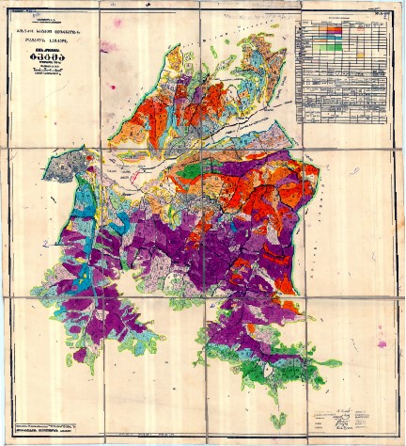
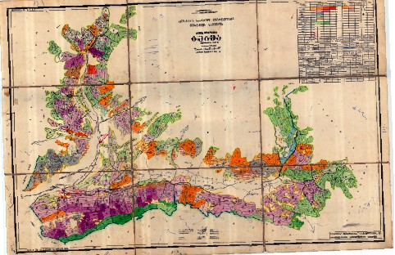
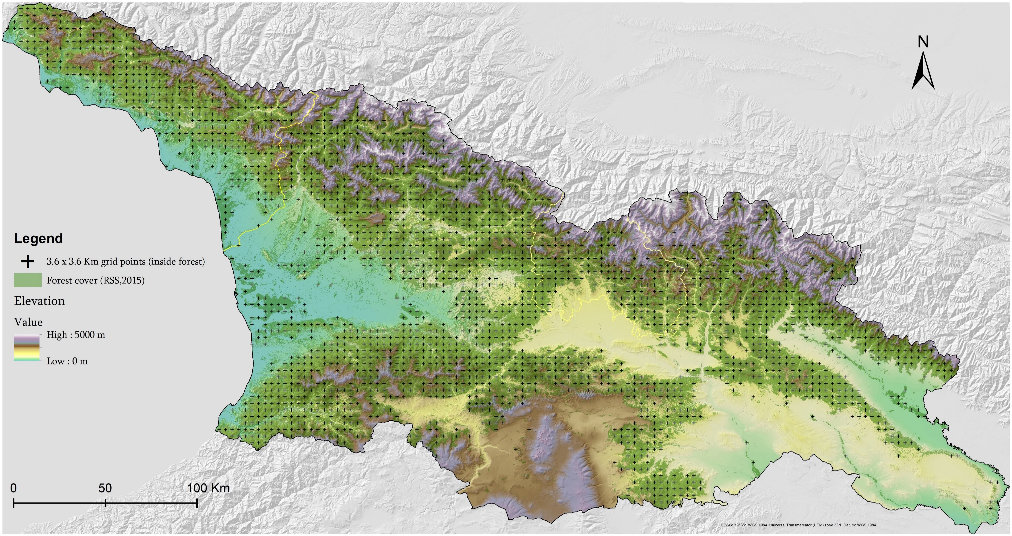
Ліс на тимчасово окупованих територіях Грузії
Карта розміщень деревостану

Slide 21
Безперервний моніторинг лісів
Планування та проведення чергового циклу Національної інвентаризації лісів (НІЛ) )
Спостереження за поточними змінами в лісі
Оцінка прийнятих політичних рішень

Slide 22
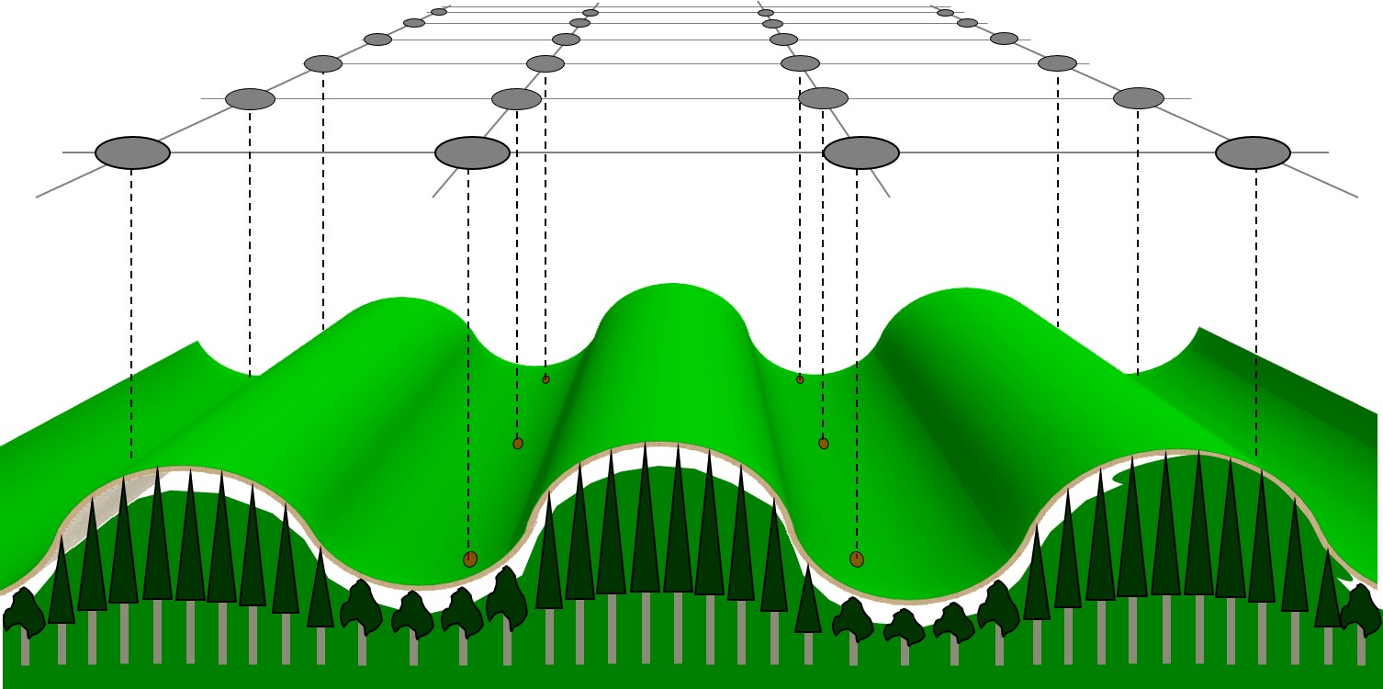
Дякую за увагу

